Slide 1
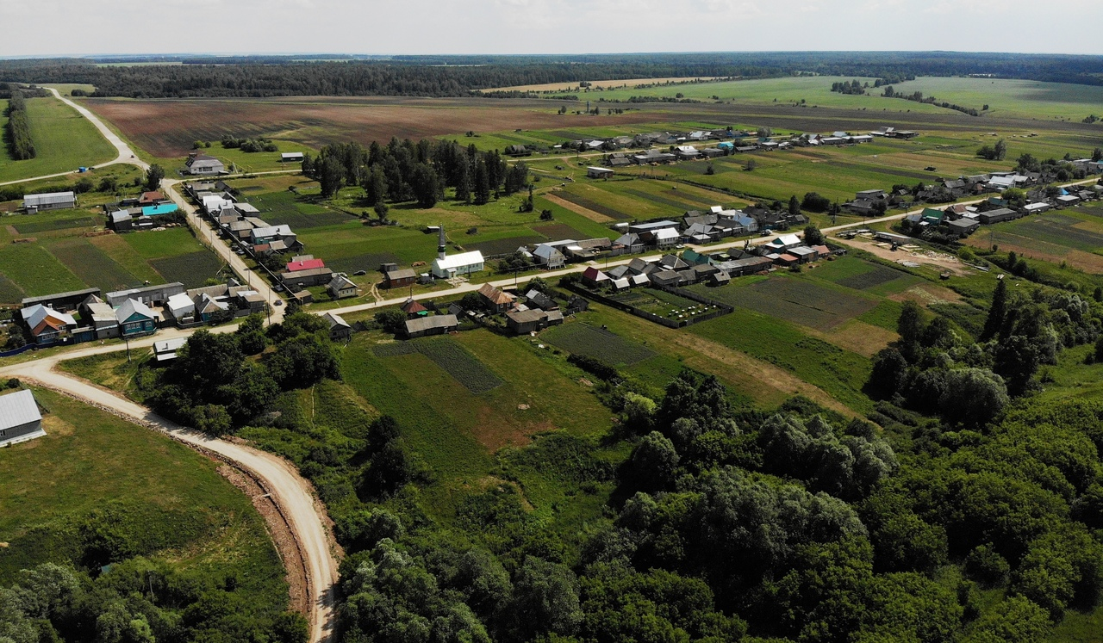
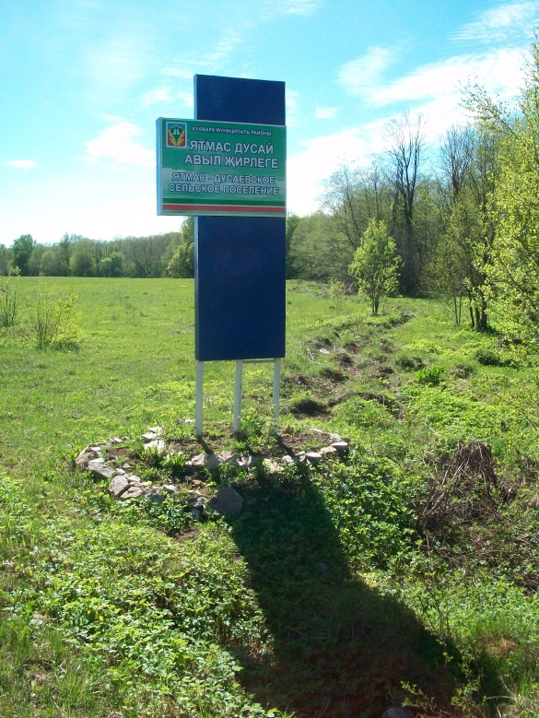
Ятмас-Дусай авыл җирлеге
Ятмас-Дусай авыл җирлегенең 2020 ел эш нәтиҗәләре

Slide 2
Демография
Күрсәткечләр | 2019 | 2020 | +,-
Халык саны | 459 | 450 | -9
Туучылар | 4 | 2 | -2
үлүчеләр | 7 | 6 | +1
Миграция – килде | 6 | 18 | +12
Китте | 5 | 23 | +18
Гаилә коручылар | 2 | 3 | +1
аерылышучылар | 1 | 1 | 0

Slide 3
курсәткечләр
 | Ятмас Дусай | Шепшенар | Беренче Май | Ямбулат-Пустошь | Барлыгы
Халык саны | 281 | 136 | 21 | 12 | 450
Хезмәт яшендә | 148 | 53 | 12 | 6 | 219
Пенсия яшендә | 68 | 44 | 9 | 6 | 127
Балалар 17 яшькә кадәр: | 39 | 21 | 0 | 0 | 60

Slide 4
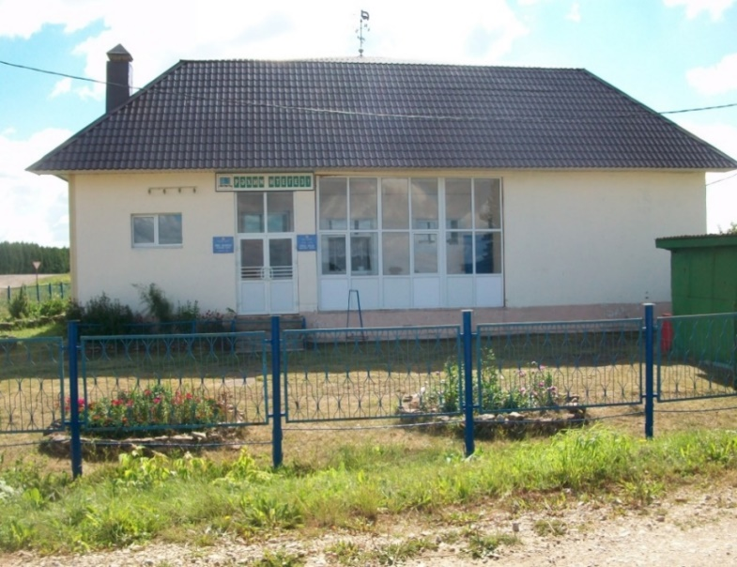
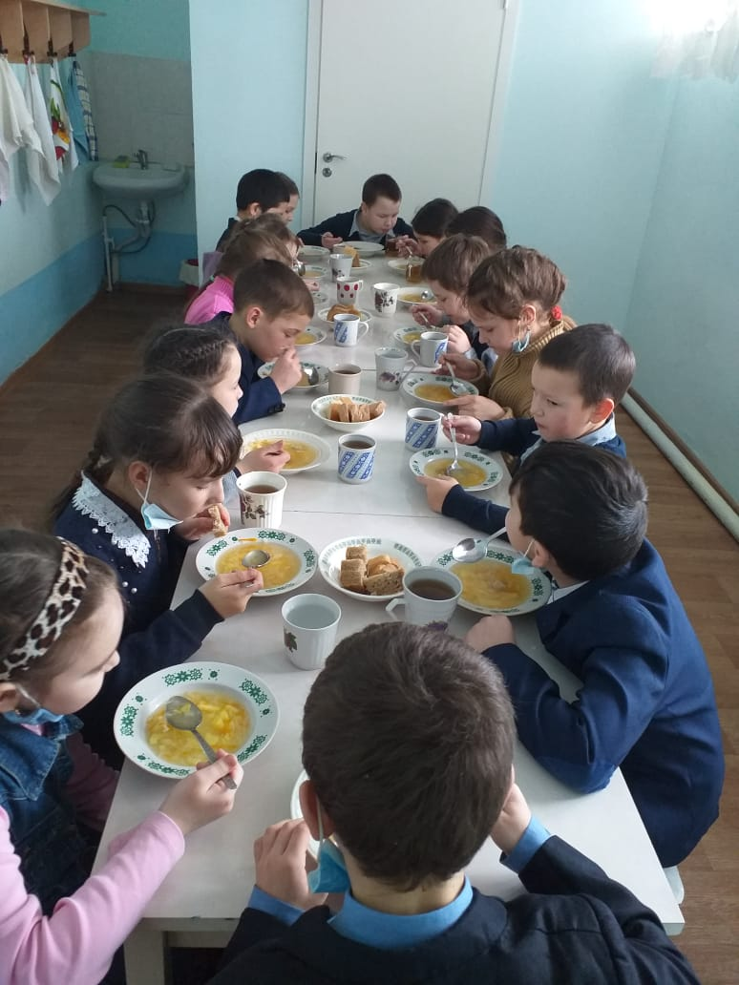
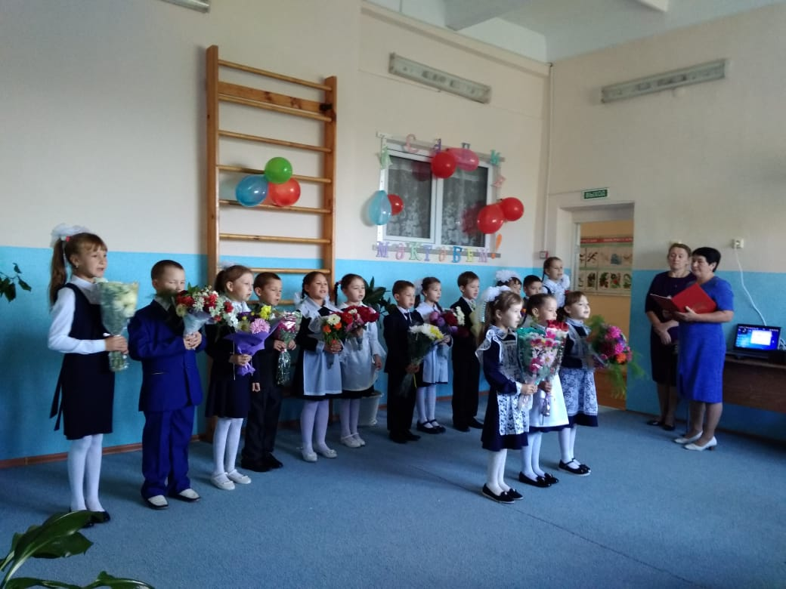
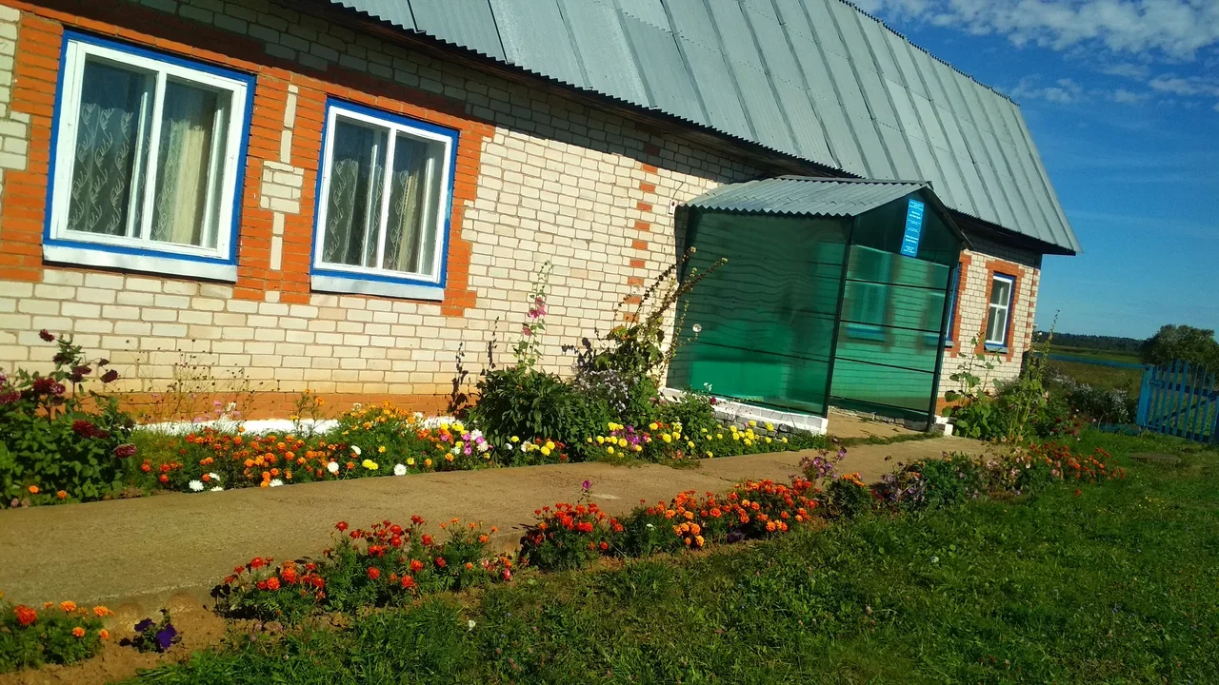
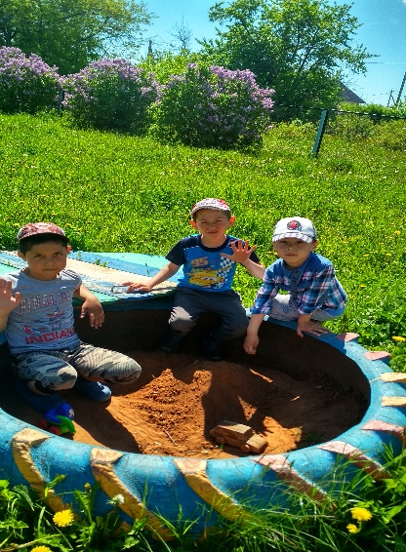
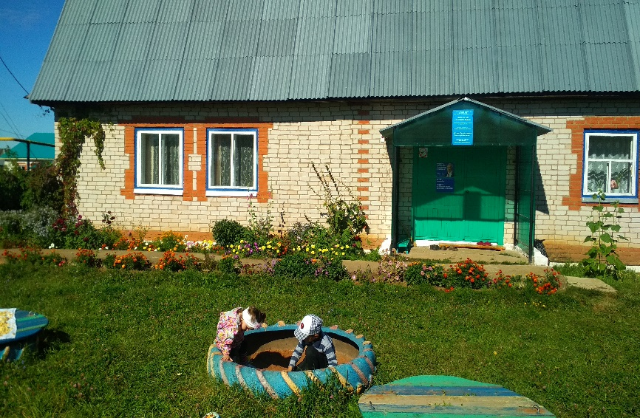
Ятмас Дусай авылы башлангыч мәктәбе
Ятмас Дусай авылы балалар бакчасы

Slide 5
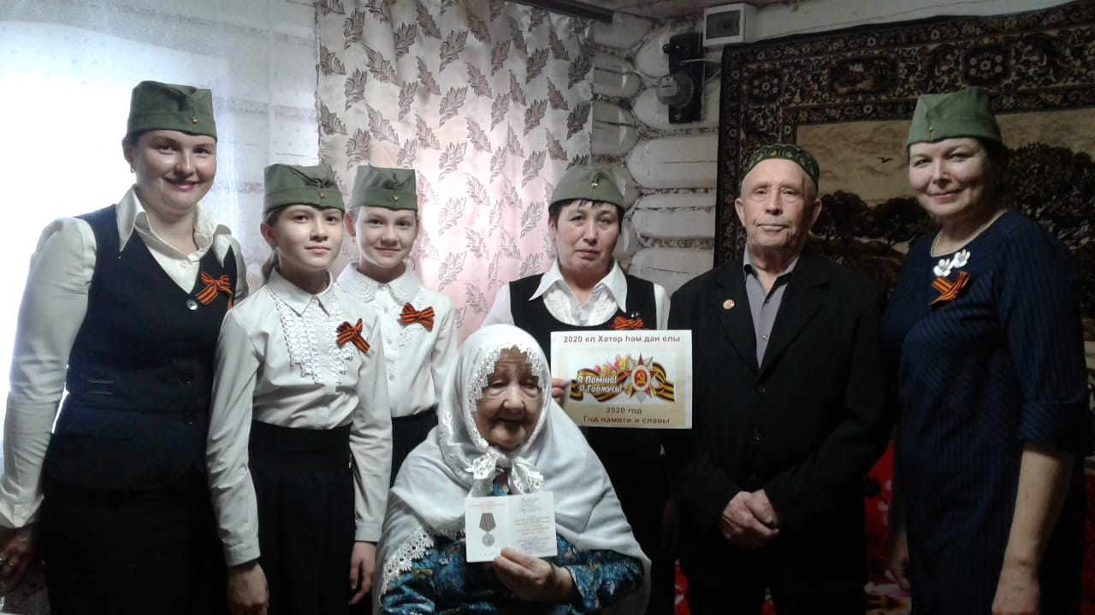
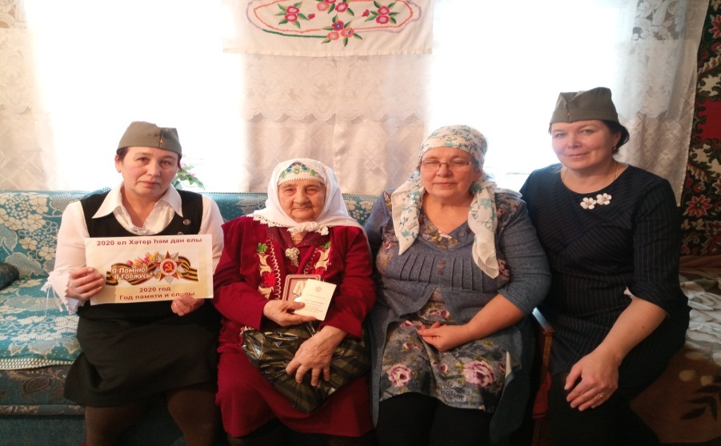
Кукмара районынын 90 еллыгы

Slide 6
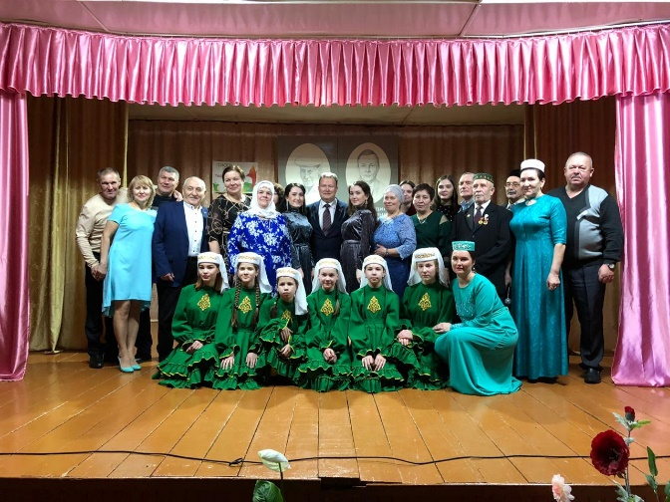
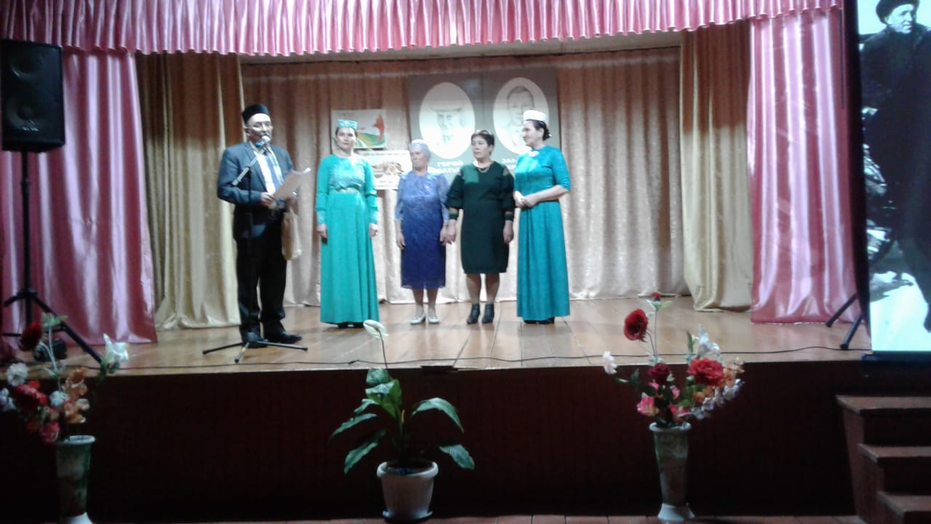
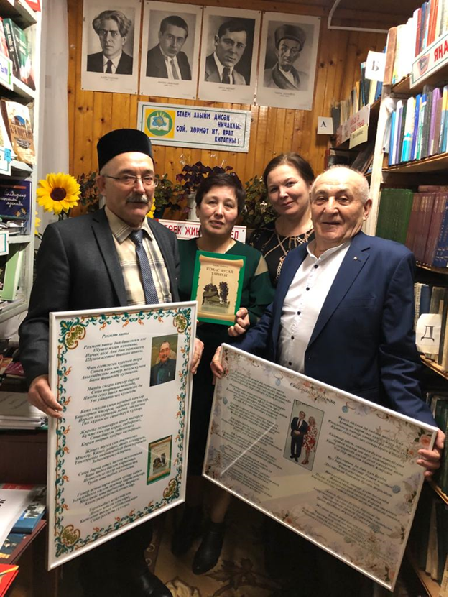
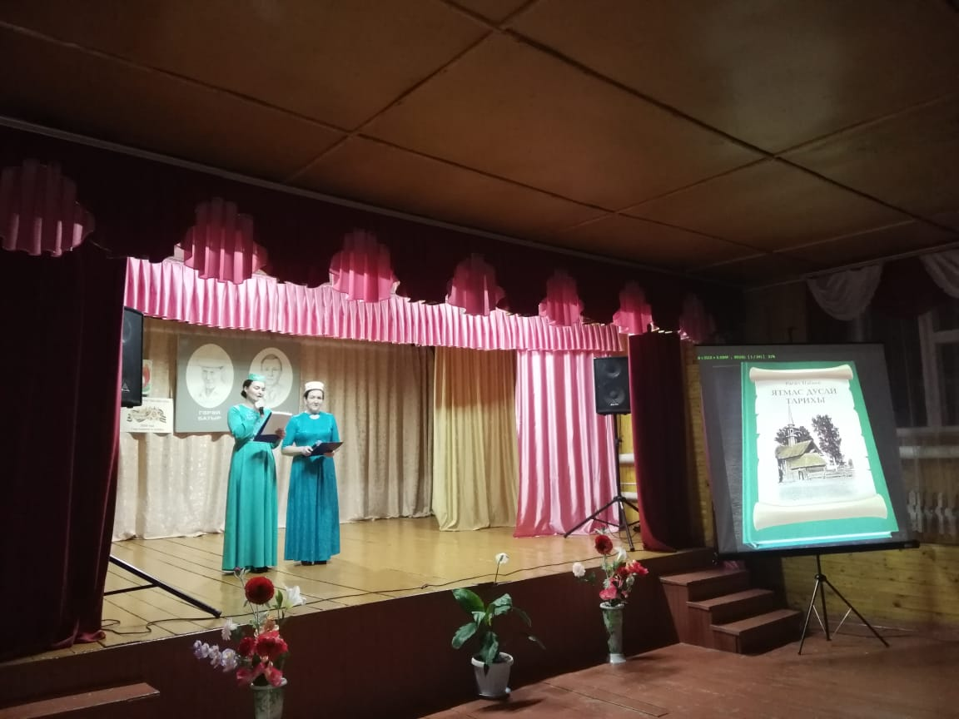
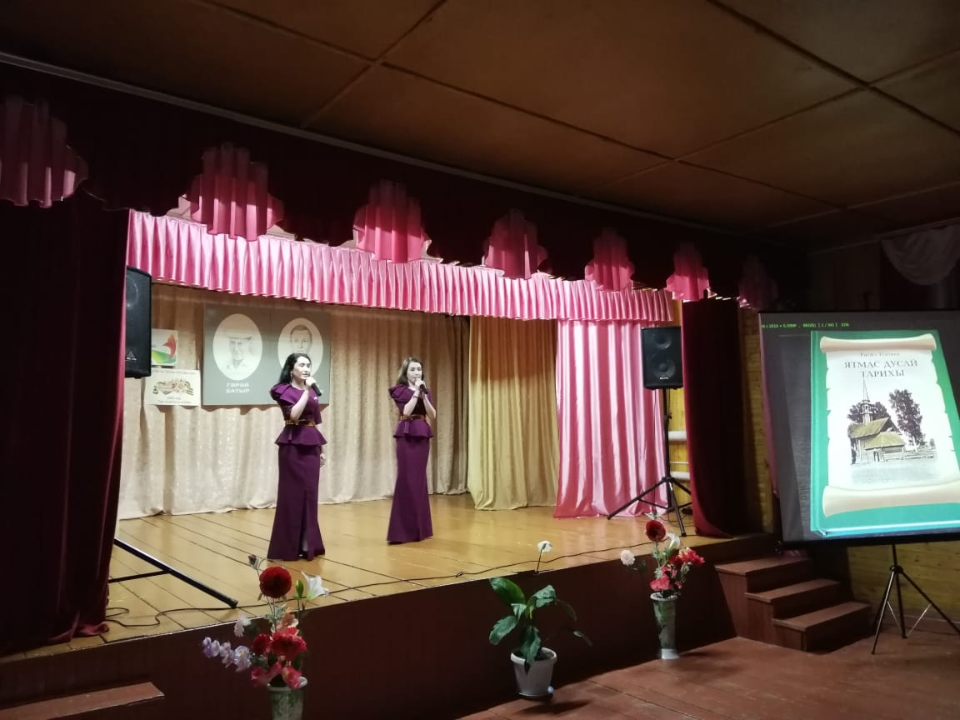
ТАССР ның 100 еллыгы, Бөек Җиңүгә 75, Кукмарага 90 ел уңаеннан, туган авылыбызга багышлап “Шушы яктан ,шушы туфрактан без” исеме астында авылдашларыбыз белән очрашу үтте . Авылдашыбыз Р.Нәбиевның авыл тарихы китабы тәгъдим ителде.

Slide 7
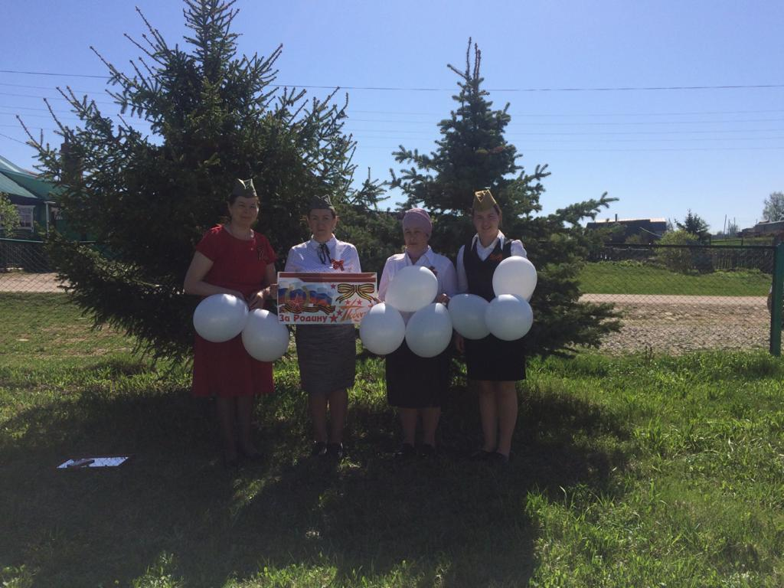
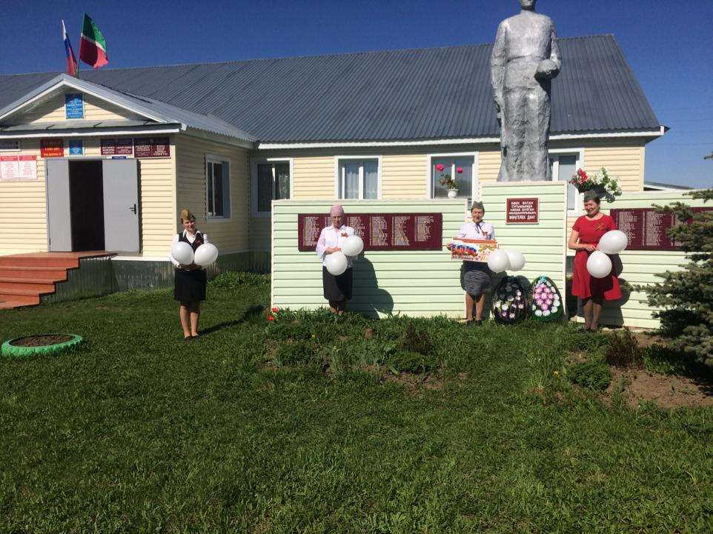
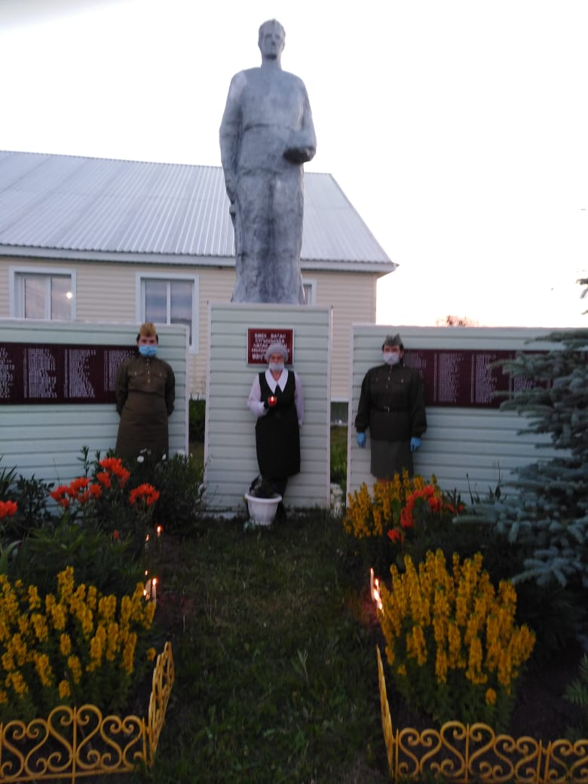
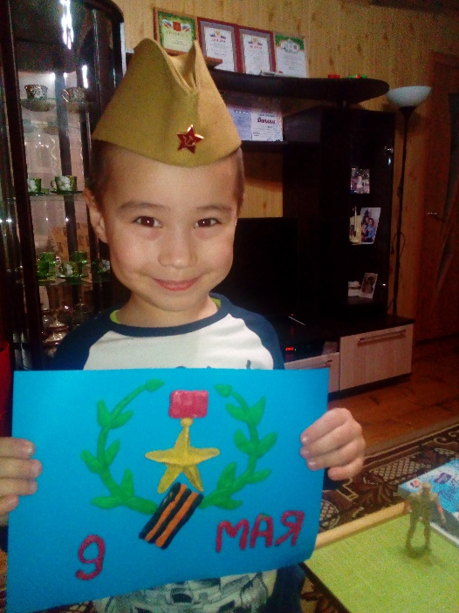
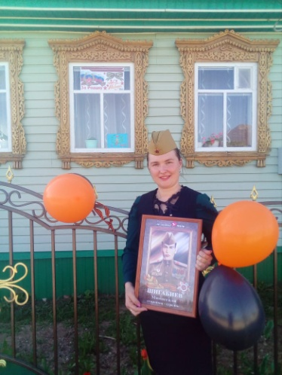

Slide 8
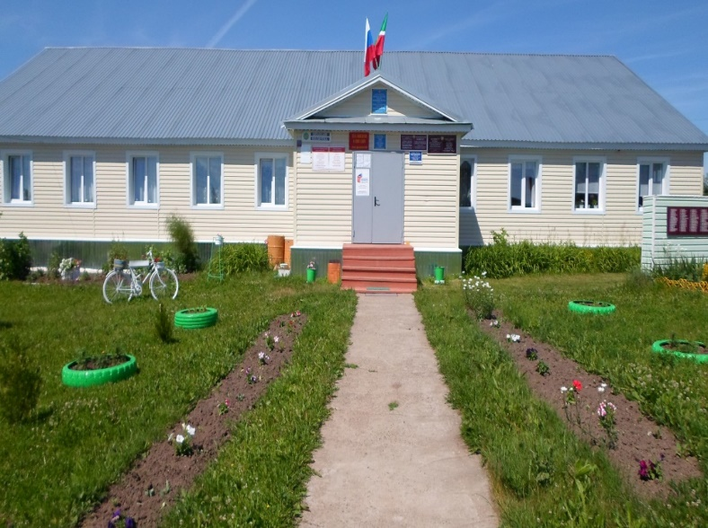
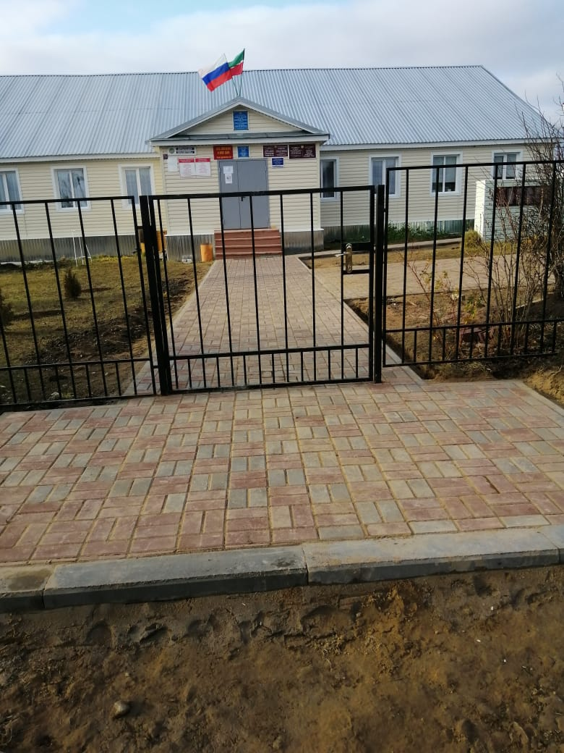
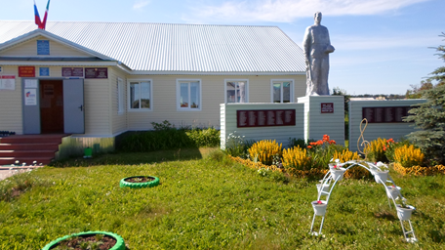
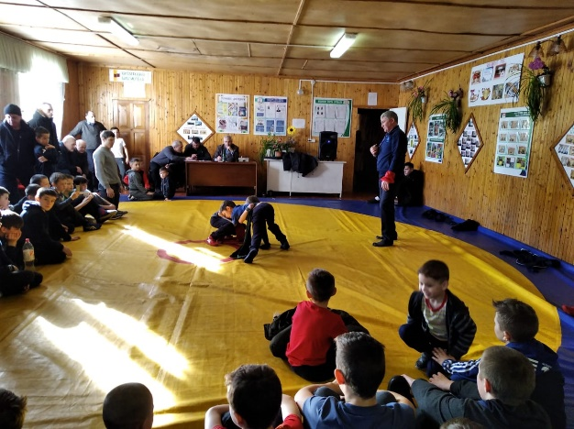
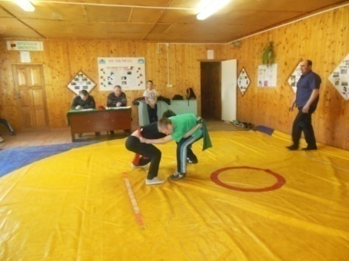
Мәдәният йорты эшчәнлеге

Slide 9
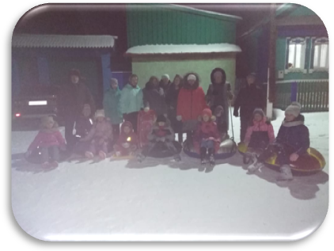
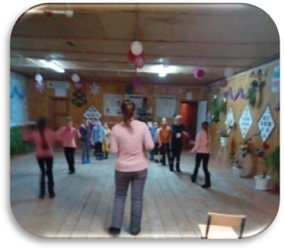
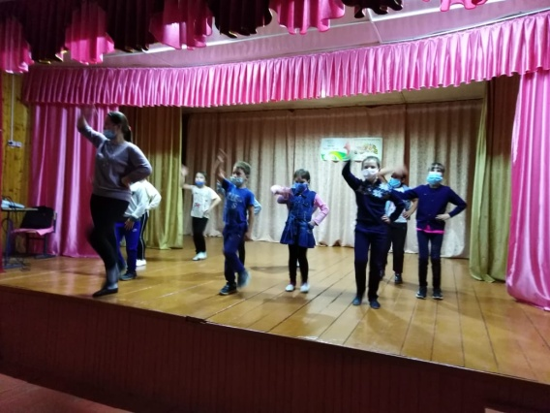
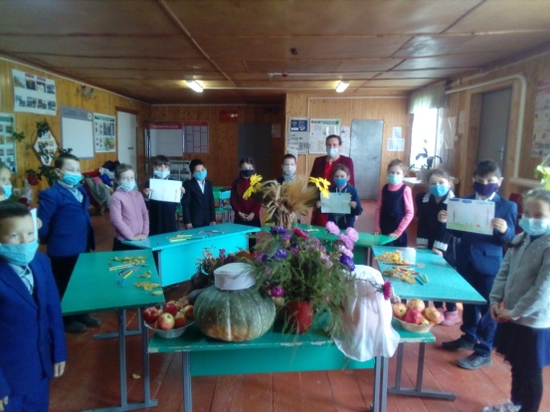
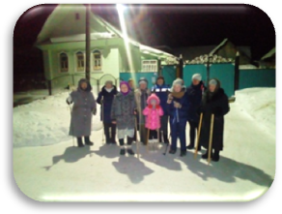
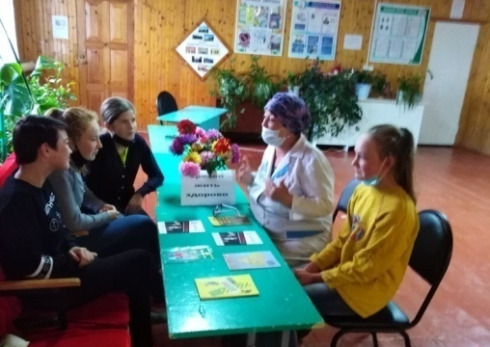

Slide 10
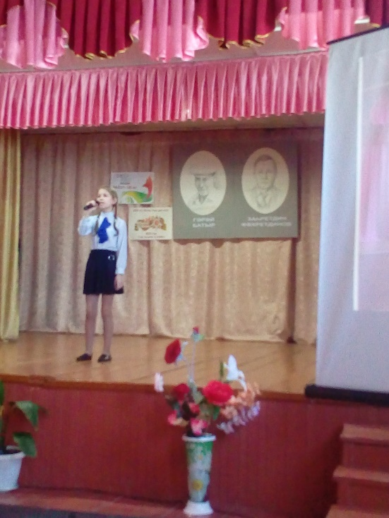
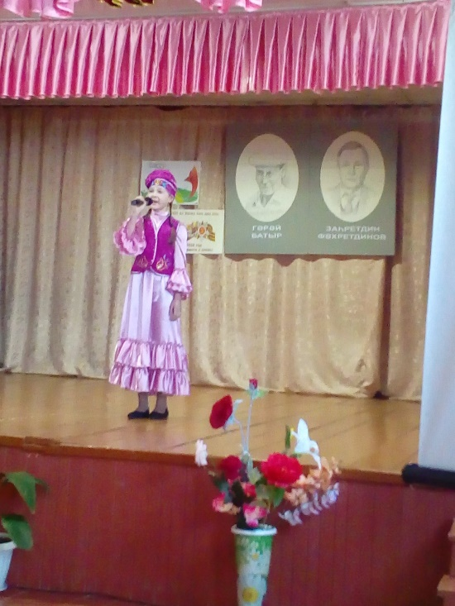
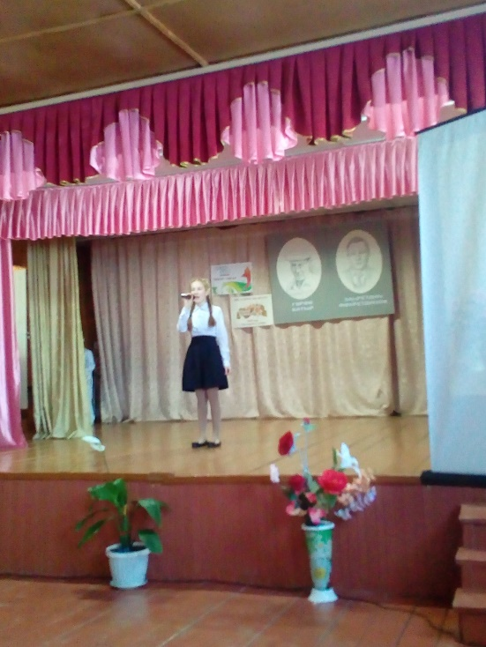
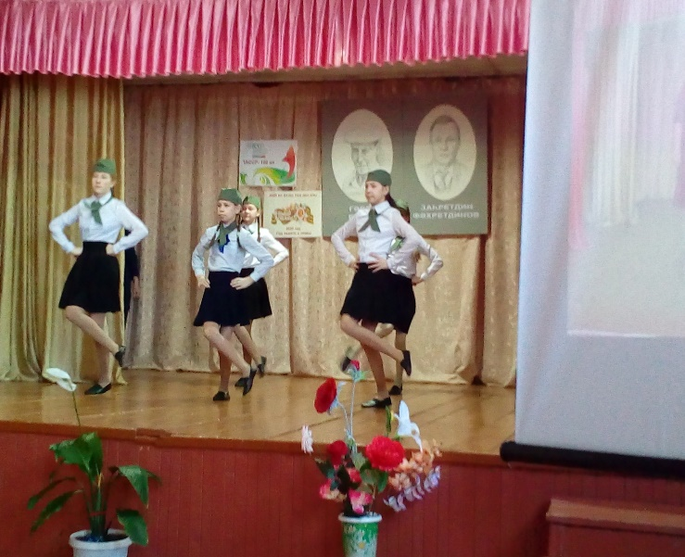
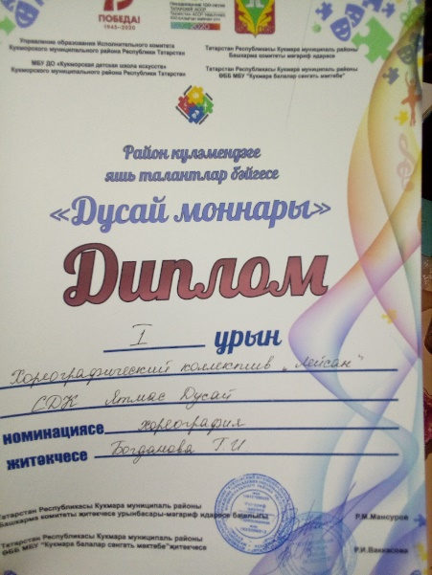
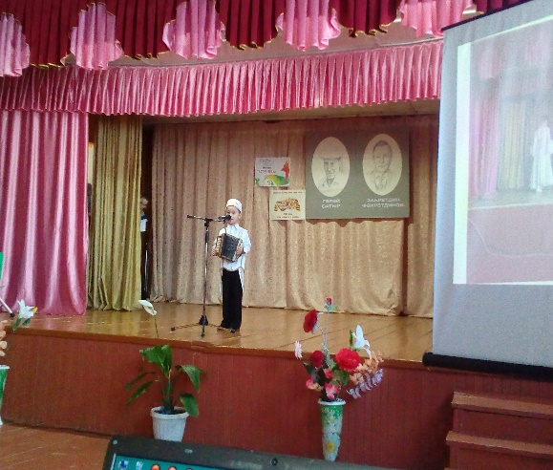

Slide 11
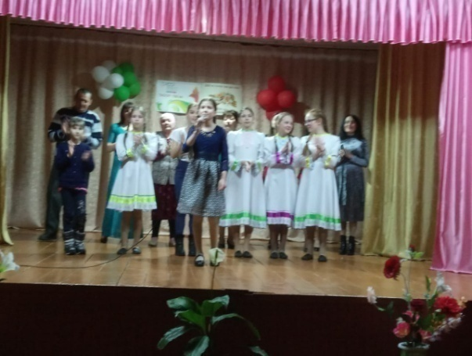
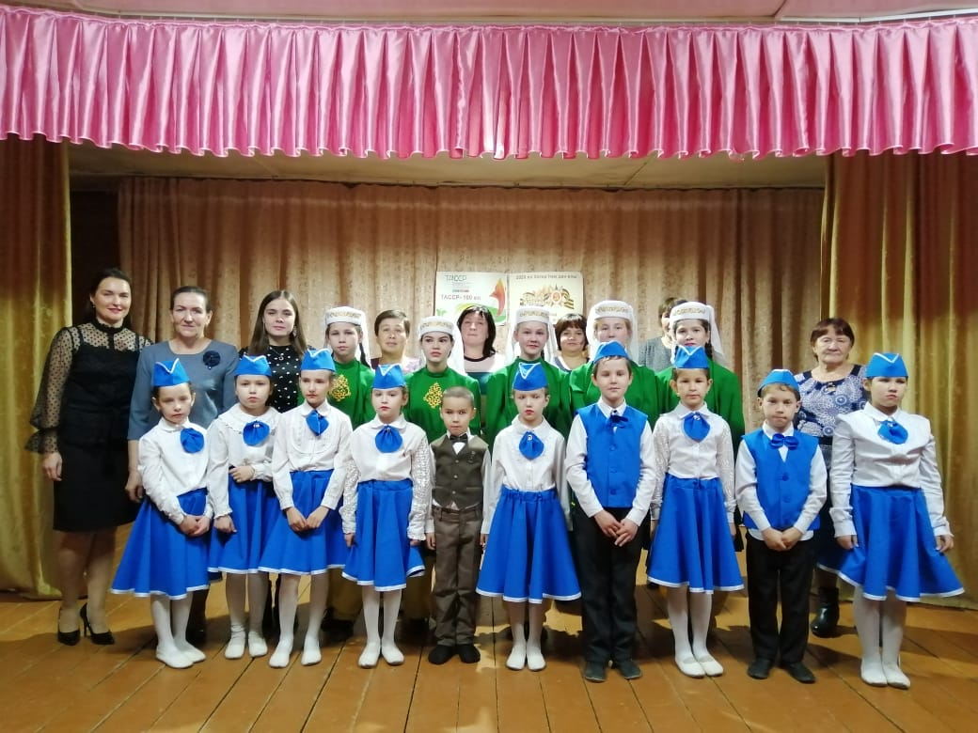
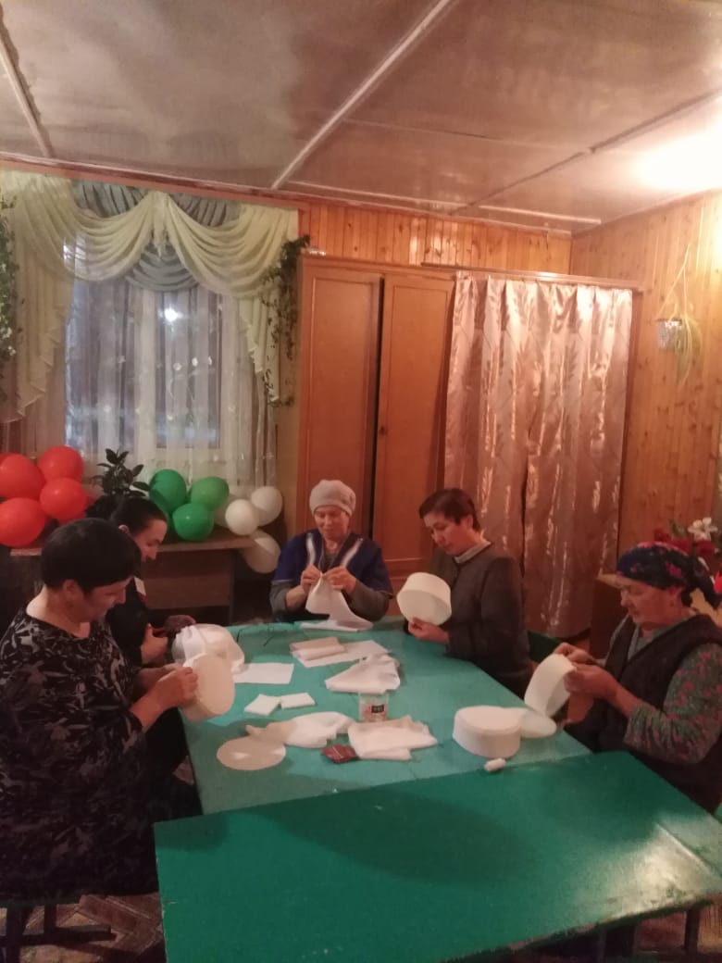
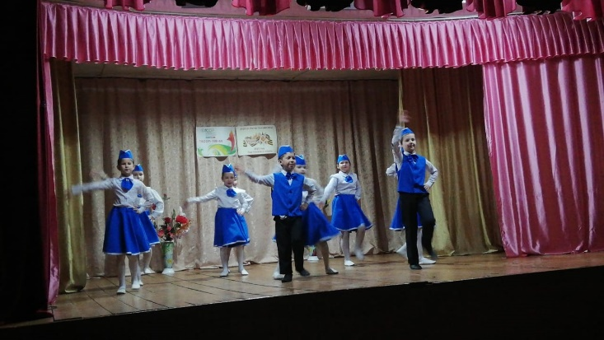

Slide 12
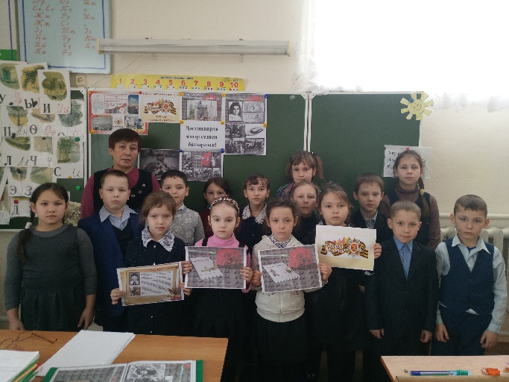
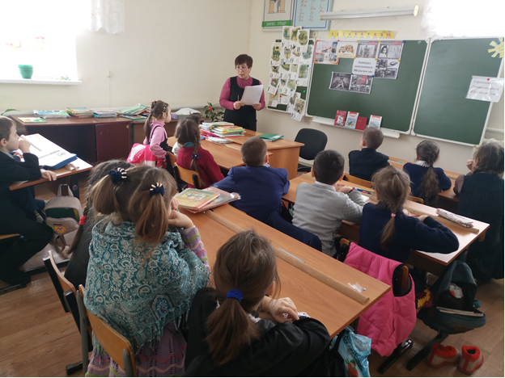
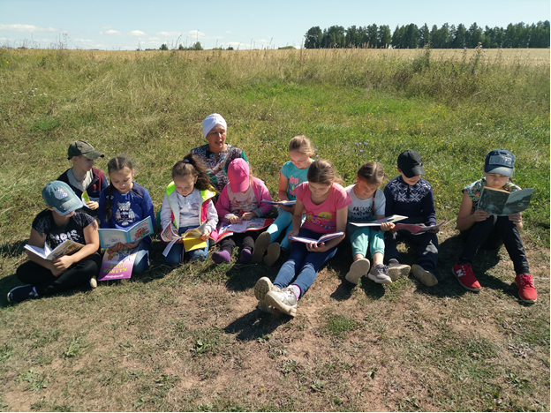
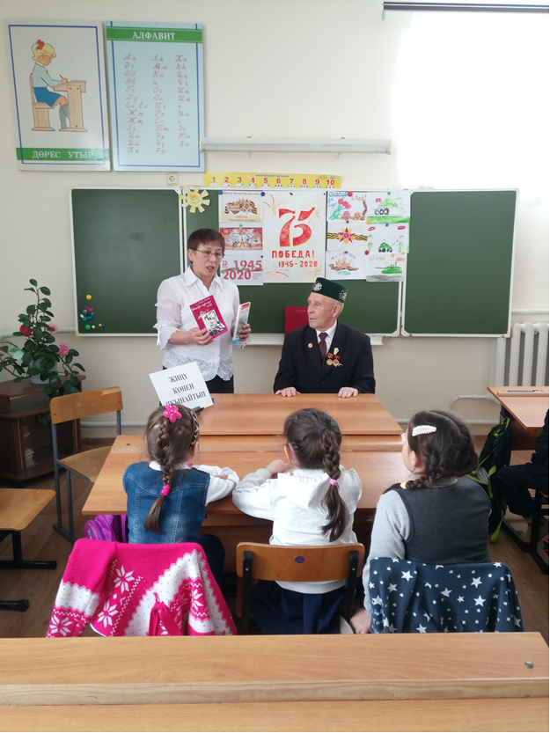
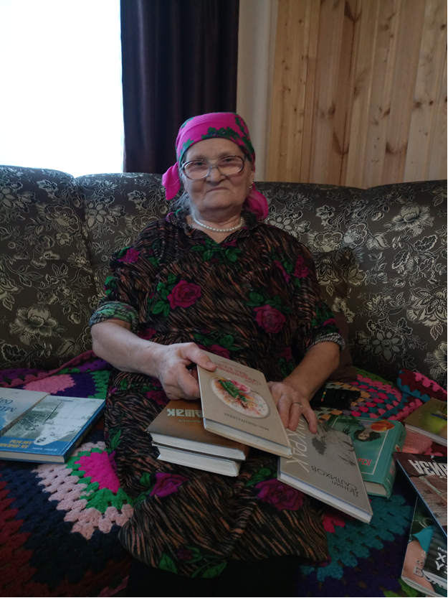
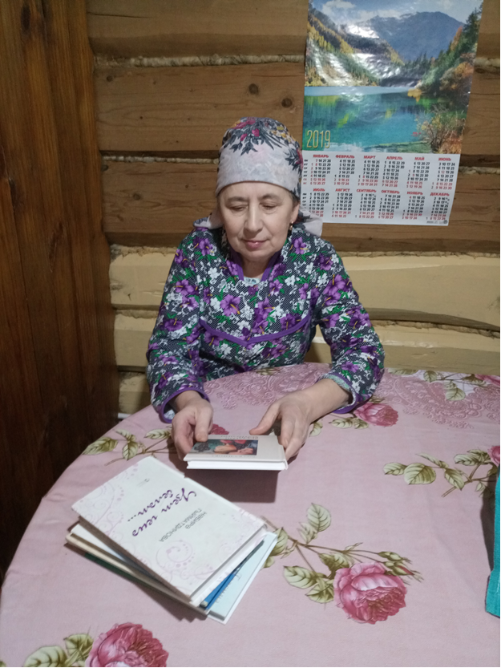
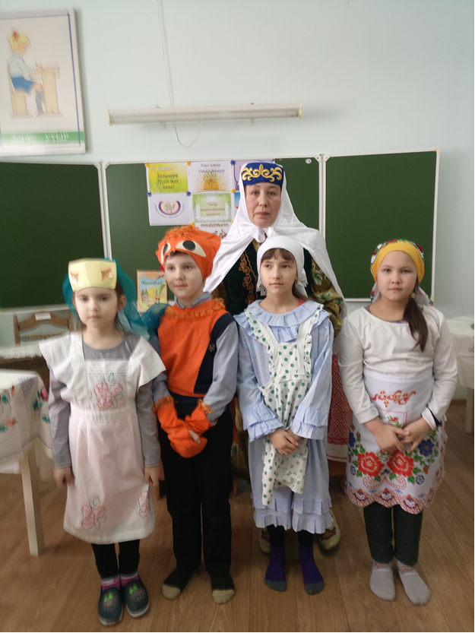
Китапханә эшчәнлеге

Slide 13
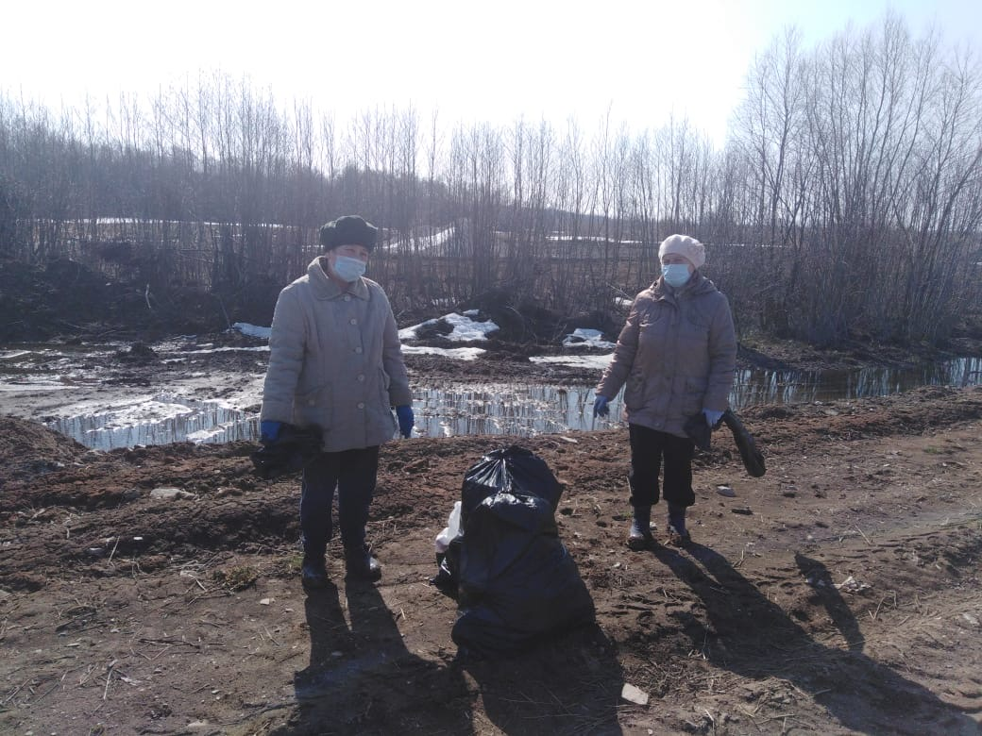
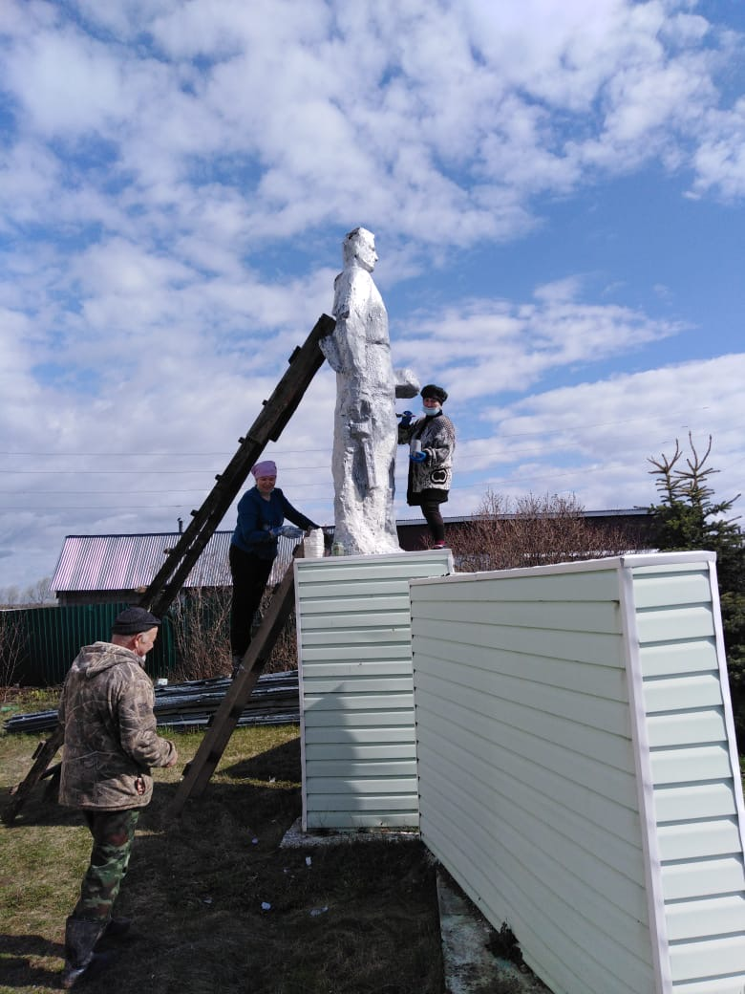
Язгы чистарту эшләре

Slide 15
Плотина ремонты

Slide 16
Ятмас Дусай авылы янгын сүндерү бүлекчәсе

Slide 17
Ятмас Дусай авылы кибете
Шепшеңәр авылы кибете

Slide 18
Ятмас Дусай авылы
“Зәйтүнә” мәчете
Шепшеңәр авылы
“Каим” мәчете

Slide 19
Авылларыбыз зиратлары халык һәм спонсорлар ярдәме белән төзекләндерелә һәм чистартыла

Slide 20
ФАП һәм почта бүлекчәсе

Slide 21
Шәхси хуҗалыкларда маллар саны
курсәткечләр | 01.01. 2020 | 01.01. 2021 | % 2021 ел 2020ел | (+,-) 2021ел 2020ел
Мөгезле эре терлек, барлыгы | 164 | 160 | 97,5 | -4
Шул исәптән сыерлар | 53 | 55 | 104 | +2
Сарыклар һәм кәҗәләр | 465 | 438 | 94 | -27
Атлар | 5 | 4 | 80 | -1
Кошлар | 1153 | 1155 | 80 | +2
Куяннар | 59 | 71 | 120 | +12
умарталар | 113 | 100 | 88 | -13

Slide 22
2020 елда субсидия алган шәхси хуҗалыклар саны
 | Субсидия төре | Шәхси хуҗалыклар саны | Терлек һәм кош-корт саны | сумма
1 | Кош-корт | 5 | 298 | 18990
2 | савым сыерларын тоту | 24 | 50 | 173000
3 | кәҗәләр тоту | 14 | 24 | 12000
 | барлыгы | 43 |  | 230990

Slide 23
Үзара салым буенча мәгълүмәт
еллар |  | РТ | барлыгы
2014 | 75800 | 303200 | 379000
2015 | 75200 | 300800 | 376000
2016 | 105000 | 420000 | 525000
2017 | 168500 | 674000 | 842500
2018 | 154500 | 618000 | 772500
2019 | 112000 | 448000 | 560000
2020 | 184300 | 737200 | 921500
барлыгы | 875300 | 3501200 | 4376500

Slide 24
2020 үзара салым акчасына эшләнгән эшләр
юлларны төзекләндерү өчен - 409500 сум
Ятмас Дусай авылы 290 метр- 389500 сум
Беренче Май авылы 55 метр- 40000 сум
Ямбулат-Пустошь авылы 25 метр- 20000 сум
Шепшеңәр авылына су башнясы
кайтарылды - 392000 сум
пожар гидранты очен 80000 сум
Барлыгы 921500 сум

Slide 25
Юл төзекләндерү эшләре

Slide 27
Ятмас Дусай авылында пожар гидрантлары урнаштыру

Slide 28
Шепшеңәр авылына су башнясы
кайтарылды

Slide 29
Ятмас-Дусай авылында ял итү зонасын, спорт мәйданчыгын булдыру

Slide 30
Шепшеңәр авылында ял итү зонасын, спорт мәйданчыгын булдыру

Slide 31
Елларыбыз тыныч, эшләребез уң булсын
Игътибарыгыз өчен рәхмәт

